Slide 1
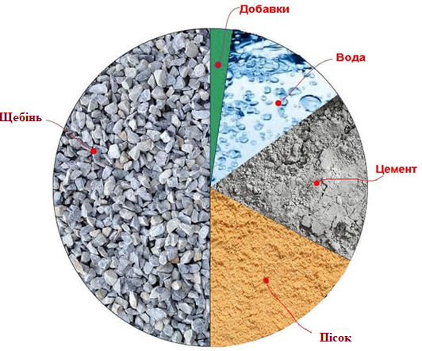
Загальні відомості та
класифікація бетонів

Slide 2
Бетоном називають штучний кам'яний матеріал, який отримують у результаті формування і твердіння правильно підібраної бетонної суміші, що складається з в’яжучого, води, заповнювачів і спеціальних добавок.
Широке використання бетону в сучасному будівництві
Переваги перед іншими буд. матеріалами:
1. Для виготовлення бетону є велика сировинна база, оскільки запаси піску і крупного заповнювача, що займають 80-85% об'єму бетону, розвідані практично у всіх регіонах країни.
2. Технологія переробки сировини в кінцевий продукт - бетон або бетонний виріб - пов'язана із застосуванням нескладних механізмів і порівняно малими витратами енергії, що дозволяє істотно знизити вартість будівельних робіт.
3. Використовуючи різні технологічні прийоми, можна змінити будівельно-технічні властивості затверділого бетону в широкому діапазоні. Наприклад, межа міцності при стиску для бетону різних видів знаходиться в інтервалі від 15 до 800 кгс/см2 (1,5-80 МПа), а об'ємна маса - від 300 до 4500 кг/м3 і більше. Отже, з бетону можна виготовляти як несучі, так і огороджувальні конструкції, тобто він є матеріалом універсального типу.
4. Бетон як пластичний матеріал допускає значну різноманітність обробки його поверхні. Завдяки цій якості з бетону можна виконати споруди, що володіють великою архітектурною виразністю.

Slide 3
за видом в'яжучого
Бетони класифікуються
за структурою
за видом заповнювачів
за умовами твердіння
цементні бетони
силікатні бетони та
бетони на змішаних в'яжучих, що виготовляються на вапняному в'яжучому і використовуються тільки для збірних бетонних та залізобетонних елементів заводського виготовлення;
- бетони на гіпсовому в'яжучому, використання яких внаслідок низької водостійкості в'яжучого допускається тільки для внутрішніх огороджувальних конструкцій;
- бетони на спеціальних в'яжучих, що мають вузьконаправлене застосування при наявності спеціальних вимог, наприклад за хімічною стійкістю, жаростійкістю.
бетони щільної (злитої)
структури
великопористі
(безпіщані або
малопіщані) бетони,
в яких значна частина
обсягу міжзернових
порожнин залишається не
зайнятою дрібним
заповнювачем і
затверділим в'яжучим;
ніздрюваті бетони
бетони зі штучно
створеними
осередками-порами,
на щільних
заповнювачах;
на пористих
заповнювачах;
на спеціальних
заповнювачах.
бетони природного твердіння;
- бетони, що тверднуть при тепловій обробці при атмосферному тиску;
- бетони автоклавного твердіння (переважно в конструкціях заводського виготовлення)

Slide 4
Склад бетонної суміші зазвичай позначають відношенням окремих компонентів у частинах маси або об'єму, де
перша цифра показує витрату цементу,
друга - дрібного заповнювача, тобто піску,
третя - крупного заповнювача, тобто гравію або щебеню.
Наприклад 1:2,3:4,1 означає, що на 1 частину маси або об'єму цементу слід брати 2,3 частини маси або об'єму піску і 4,1 частини маси або об'єму гравію або щебеню.

Slide 5
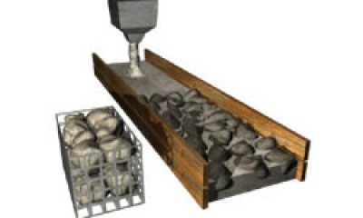
Різновиди бетонів
Звичайний бетон готують із суміші цементу, заповнювачів (пісок, гравій, щебінь та ін) і води. Діапазон використання бетону в індивідуальному будівництві дуже широкий: фундаменти, стіни, перекриття, сходи, перемички.
Бутобетон використовують для влаштування фундаментів. Він складається з пластичної бетонної суміші і кам'яного заповнювача.
Шлакобетон є дешевим і практичним конструктивним матеріалом для зведення стін малоповерхових будівель. Як заповнювач в ньому використовують просіяний шлак, в якості в'яжучого - цемент і вапно.
Стіни з тирсобетону легкі, мають малу теплопровідність і достатню міцність для малоповерхових будівель. Якщо тирсобетон добре захищений від впливу вологи і правильно приготований, термін його служби може бути досить довгим. Для приготування тирсобетону використовують в'яжуче (цемент і вапно) і заповнювач (пісок і тирса). У тирсі не повинно бути домішок кори
Газобетон поширений при влаштуванні стін. Газобетон виготовляють з цементу, вапна, кварцового піску, води і невеликої кількості спеціальної добавки для спучування маси (звичайно алюмінієвий порошок). Газобетон має хороші теплотехнічні і конструктивні властивості.

Slide 6
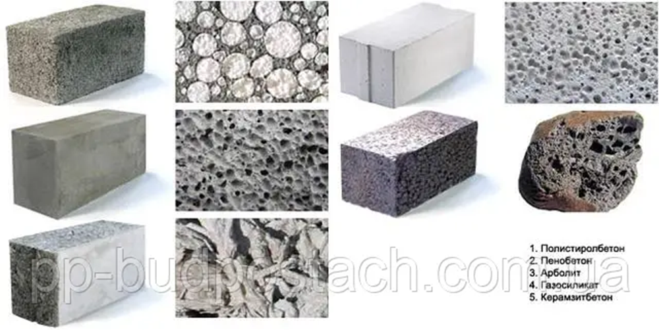

Slide 7
Для конструкцій, які експлуатуються в особливих умовах застосовують бетони спеціальних видів:
Гідротехнічний бетон використовується для зведення гребель, шлюзів, набережних і т. п. портландцемент.
Дорожній бетон застосовують для влаштування цементно-бетонних покриттів і основ доріг, злітно-посадочних смуг аеродромів, підлог промислових підприємств. Найважливіші показники якості дорожнього бетону - висока міцність, зносостійкість і морозостійкість.
Жаростійкий бетон призначений для конструкцій, що зазнають в процесі експлуатації тривалий вплив високих температур. Жаротривкі бетони застосовують для футерування печей, котлів, димових каналів, труб в спорудах чорної і кольорової металургії, хімічної, енергетичної промисловості, у виробництві будівельних матеріалів.
Для надання бетону на портландцементі необхідної стійкості до дії високих температур в його склад вводять пемзу, золу ТЕС, шамот, доменний гранульований шлак. В якості в'яжучого використовують розчинне скло, глиноземистий і високоглиноземний цементи.

Slide 8
Основні властивості бетонів
1) Міцність - здатність чинити опір зовнішнім силам не руйнуючись
Міцність бетону залежить від міцності кам'яного заповнювача (щебеню, гравію). Бетон буде тим міцніше, чим міцніше кам'яні заповнювачі і чим краще вони будуть скріплені цементним клеєм. Міцність природних каменів не змінюється з часом, а от міцність бетону з часом зростає.
2) Щільність - відношення маси матеріалу до його об'єму
Чим вище щільність бетону, тим він міцніший. Пори в бетоні, як правило, з'являються при його виготовленні: в результаті випаровування зайвої води, яка не вступила в хімічну реакцію з цементом при його твердінні, при нестачі цементу. Який би не був щільний бетон, в ньому завжди є пори.
3) Водостійкість - властивість бетону протистояти дії води не руйнуючись
Щоб визначити водостійкість бетону, виготовляють два зразки: один в сухому вигляді розчавлюють на пресі і визначають його нормальну міцність. Інший зразок попередньо занурюють у воду, а після насичення водою також руйнують на пресі. Через ослаблення зв'язків між частинками міцність зразка зменшується. Ставлення міцності насиченого водою зразка до міцності зразка в сухому вигляді коефіцієнтом розм'якшення матеріалу. Для бетону він більше 0,8. Тому бетон є водостійким і може застосовуватися для спорудження конструкцій, що піддаються дії води - гребель, пірсів.

Slide 9
4) Теплопровідність характеризує здатність бетону передавати через свою товщину тепловий потік, що виникає через різницю температур на поверхнях бетону. Теплопровідність бетону майже в 50 разів менше, ніж у сталі, але зате вище, ніж у будівельної цегли.
5) Морозостійкість. Бетон при насиченні водою може витримувати багаторазове заморожування і відтавання. При цьому він не руйнується і майже не знижує своєї міцності.

Slide 10
За об’ємною масою бетони:
- важкі;
- легкі;
- особливо легкі
Ця класифікація залежить від маси заповнювача.
Бетон на природних заповнювачах з граніту, вапняку, доломіту має об'ємну масу 2200 - 2400 кг/м³, а міцність його досягає 60 МПа (або 600 кгс/см²). Такий бетон називають важким бетоном.
Бетон на щебні з легких кам'яних порід (пемза або туф) має меншу об'ємну масу - зазвичай 1600 - 1800 кг/м³ і називається легким бетоном.
Бетон виготовити на штучних легких пористих заповнювачах з обпалених до спікання глиняних матеріалів, як, наприклад, керамзит, аглопорит, зольний гравій, то можна отримати цілу гаму легких бетонів різної об'ємної маси - до 1800 кг/м³ . Їх міцність коливається від 7,5 до 40 МПа (75 до 400 кгс/см²).

Slide 11
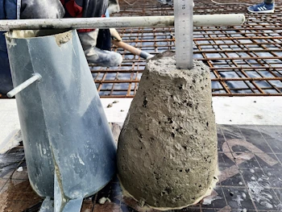
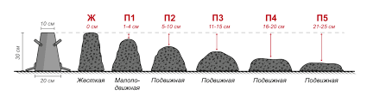
Властивості бетонної суміші
Пластичність характеризує внутрішню зв'язність суміші, здатність її формуватися, набуваючи задану форму без розривів та розшарування на окремі складові.
Рухливість бетонної суміші з максимальною крупністю зерен заповнювача до 70 мм оцінюється величиною опадання (в сантиметрах) під власною вагою або при вібрації конуса, відформованого з бетонної суміші. Осадку конуса суміші визначають наступним чином. Спочатку конус змочують усередині водою, потім форму заповнюють бетонною сумішшю пошарово трьома шарами однакової висоти і кожен шар ущільнюють, штикуючи 25 разів металевим стрижнем; при цьому форму притискають до листа, надлишок суміші зрізають врівень з краями форми; потім знімають форму і встановлюють її поряд з відформованою бетонною сумішшю; конус бетонної суміші, що утворився, під дією власної ваги осідає. Величина осадки конуса служить оцінкою рухливості бетонної суміші.

Slide 12
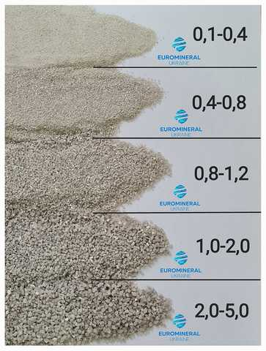
Заповнювач займає близько 85% об'єму бетону. Гранулометричний склад заповнювача слід вибирати таким, щоб пісок по можливості заповнював всі порожнечі між гравієм і щебнем. Чим меншим буде обсяг пустот між дрібним і великим заповнювачем, тим менше буде потрібно цементного тіста для заповнення цих порожнин. Досвід показує, що міцний бетон (з мінімальною кількістю цементу) можна отримати, якщо бетон містить 30...45% піску та 55...70% гравію або щебню. У цьому випадку обсяг пустот між зернами буде мінімальним.

Slide 13
Водовміщення має істотний вплив на властивості бетонної суміші, а потім і на формування структури бетону. При малій кількості вода взаємодіючи з мінеральними складовими суміші, адсорбується на поверхню зерен. Плівки такої води, володіючи значною в'язкістю, пружністю і міцністю на зсув і розтяг, досить міцно зв'язуються з поверхнею твердих тіл під дією молекулярних сил зчеплення. У цій плівці вода знаходиться як би в зв'язаному стані і має властивості твердого тіла.
Для отримання пластичної й легковкладальної бетонної маси в неї дуже часто необгрунтовано додають велику кількість води. Але зайва вода може знизити міцність бетону навіть в кілька разів. Практично міцність бетону не зміниться, якщо одночасно додавати цемент і воду, зберігаючи постійним водо-цементне відношення. А це означає, що для забезпечення заданої марки бетону при збільшенні кількості води варто збільшувати і кількість цементу. Чим жорсткішою буде бетонна суміш і чим краще її ущільнювати при укладанні, тим міцніше вийде бетон. Нормальна, так звана тверда бетонна суміш повинна містити 50...70% води від маси цементу. Слід врахувати, що пісок після дощу містить приблизно 15% води, і в такому випадку, готуючи бетон, кількість води треба скоротити.

Slide 14
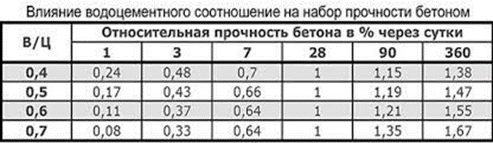
https://odessabeton.com.ua/m500-ua/

Slide 15
Залежно від консистенції бетонна суміш може бути: жорстка (приблизно як волога земля), при укладанні якої вимагається ретельне ущільнення; пластична (досить густа, але рухлива), що не вимагає такого сильного ущільнення, і лита, яка без вібрування заповнює опалубку. Використання литої бетонної суміші в індивідуальному будівництві практично неприпустимо. Жорстку бетонну суміш рекомендується застосовувати для бетонування підготовчого шару під фундаменти і підлогу, фундаментів, стін та інших масивних неармованих або малоармованих конструкцій. Пластичну бетонну суміш використовують для бетонування балок, колон, плит перекриття та інших аналогічних конструкцій.
Пластичність, або рухливість бетонної маси слід забезпечувати не додаванням надмірної кількості води, а спеціальними добавками - пластифікаторами.
0,1...2% від маси цементу. Якщо кількість добавки більше, вона знижує міцність бетону. Для того, щоб полегшити ущільнення бетонної маси, до цементу можна додати до 10% гашеного вапна.

Slide 16
Твердіння бетону - найважливіша стадія технологічної переробки, в значній мірі визначає структуру бетону і, отже, його будівельно-технічні властивості.
На швидкість твердіння бетону впливають мінералогічний склад цементу і початкова кількість води в бетонній суміші.
Наростання міцності важкого бетону в сприятливих умовах температури і вологості безперервно підвищується. У перші 7-14 діб. міцність бетону швидко зростає, потім зростання міцності до 28 діб. сповільнюється і поступово загасає.
Нормальними умовами твердіння бетону вважаються відносна вологість повітря -90-100% і температура - 20 ± 2 ° С. Висока вологість повітря необхідна, щоб уникнути випаровування води з бетону, що може призвести до припинення твердіння. Твердіння бетону прискорюється з підвищенням температури і сповільнюється з її зниженням. Так, за 10-14 годин тверднення в атмосфері насиченої пари (пропарювання) при температурі 80-90°С міцність бетону досягає 60-70% марочної 28-добової міцності.
Для прискорення твердіння бетону застосовують також добавки (прискорювачі твердіння) - хлористий кальцій і хлористий натрій. Це має велике практичне значення при виробництві бетонних робіт в зимових умовах, так як добавки дозволяють отримувати бетони, що тверднуть на морозі.

